Slide 1

Bootstrap
Introduction du framework bootstrap
Installation
Concepts de base
Utilisation
Concepts avancés

Slide 2
Framework CSS
Framework CSS
Il existe des frameworks côté serveur (désignés backend en anglais), et d'autres côté client (désignés frontend en anglais). Bootstrap fait partie de cette deuxième catégorie. Les frameworks CSS sont spécialisés, comme leur nom l'indique, dans les CSS ! C'est-à-dire qu'ils nous aident à mettre en forme les pages web : organisation, aspect, animation…
Knacss
Blueprint
unsemantic
YUI
BlueTrip
ez-css
Pure
Gumby
Materialize
Bootstrap est un framework CSS, mais PAS seulement, puisqu'il embarque également des composants HTML et JavaScript

Slide 3
Pourquoi un Framework CSS
Avantages :
Les navigateurs sont pleins de fantaisies et ont des comportements très différents malgré leur lente convergence vers les standards. Les frameworks sont cross-browser, c'est à dire que la présentation est similaire quel que soit le navigateur utilisé et d'une parfaite compatibilité.
Les frameworks CSS font gagner du temps de développement parce qu'ils nous proposent les fondations de la présentation.
Les frameworks CSS normalisent la présentation en proposant un ensemble homogène de styles.
Les frameworks CSS proposent en général une grille pour faciliter le positionnement des éléments.
Les frameworks CSS offrent souvent des éléments complémentaires : boutons esthétiques, barres de navigation, etc...
La grande diffusion de nouveaux moyens de visualisation du web (smartphones, tablettes…) impose désormais la prise en compte de tailles d'écran très variées ; les frameworks CSS prennent généralement en compte cette contrainte.
Inconvénients
Pour utiliser efficacement un framework il faut bien le connaître, ce qui implique un temps d'apprentissage.
La normalisation de la présentation peut devenir lassante en lissant les effets visuels.

Slide 4
Origine de bootstrap
Le projet Bootstrap a été créé au départ par Mark Otto et Jacob Thornton pour répondre à des besoins internes de développement de TWITTER au niveau de l'uniformisation de l'aspect des pages web. Il s'agissait juste de stylisation CSS, mais le framework s'est ensuite enrichi de composants Javascript.
Une architecture basée sur LESS, un outil bien pratique qui étend les possibilités de CSS (un portage sur SASS existe également).

Slide 5
Concept de base de bootstrap
Une mise en page basée sur une grille de 12 colonnes bien pratique. Bien sûr, si vous avez besoin de plus de 12 colonnes...on peut toujours
Installation téléchargement sur le site
https://getbootstrap.com/

Slide 6
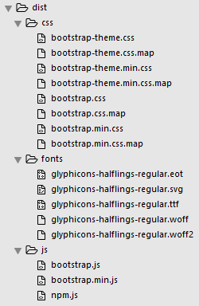
Fichiers bootstrap
Les fichiers bootstrap

Slide 7
Utilisation de bootstrap dans une page html
<head>
<link href="bootstrap/css/bootstrap.min.css" rel="stylesheet">
<script src="bootstrap/js/jquery.js"></script>
<script src="bootstrap/js/bootstrap.min.js"></script>
<script src="https://cdnjs.cloudflare.com/ajax/libs/popper.js/1.12.6/popper.min.js"></script>
</head>

Slide 8
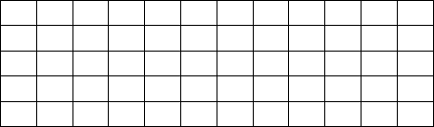
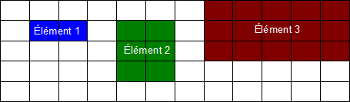
Le concept de grille
Le principe de la grille

Slide 9
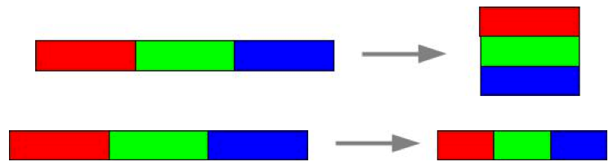
Le concept de grille
Plutôt que de réduire les éléments au risque de les rendre illisibles, le choix a été fait de les empiler petit à petit quand la fenêtre devient plus étroite. Une autre option pourrait consister à supprimer des éléments pas vraiment utiles, mais nous reviendrons plus tard sur ce point. Pour le moment on va juste se demander comment on peut choisir entre les deux options présentées à la figure suivante.
Empilement ou réduction ?

Slide 10
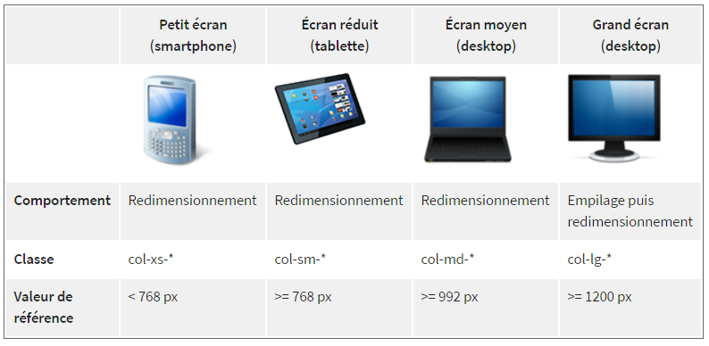
Le concept de grille ...

Slide 11
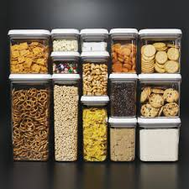
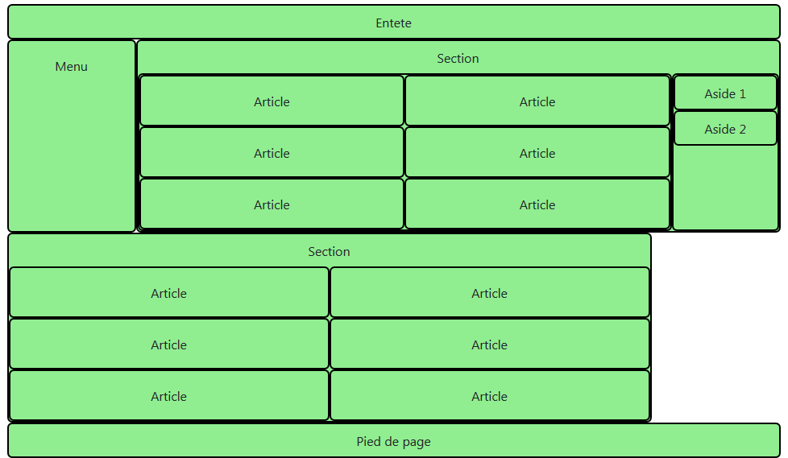
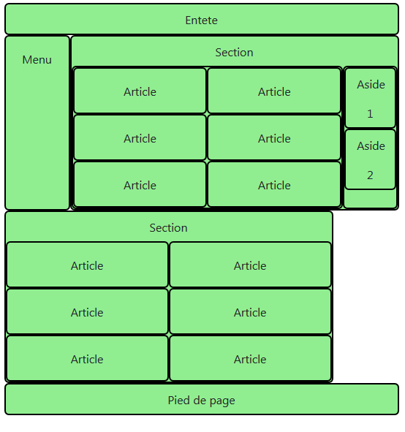

Le concept de container … ?
Reduction de la taille de l'écran

Slide 12
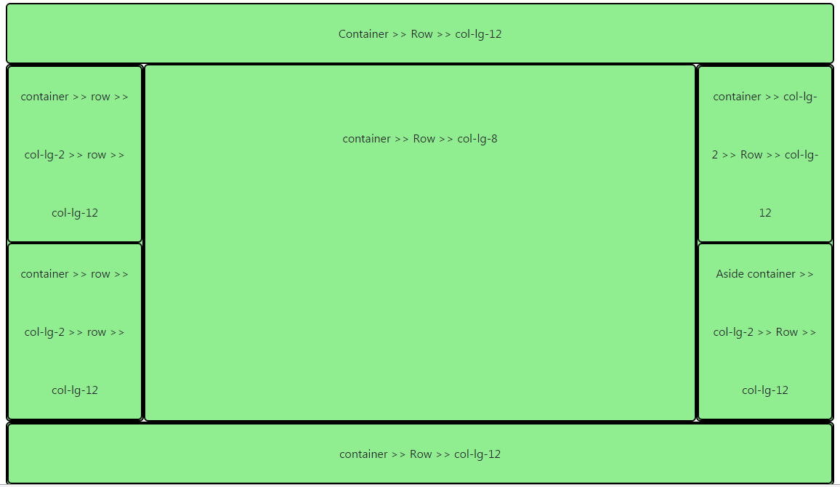
Le concept de container … ?
<!DOCTYPE html>
<html>
<body>
<div class="container">
<header class="row">
<div class="col-lg-12">
Entete
</div>
</header>
<div class="row">
<div class="col-lg-2">
<div class="row">
<aside class="col-lg-12">
Aside
</aside>
<aside class="col-lg-12">
Aside
</aside>
</div>
</div>
<section class="col-lg-8">
Section
</section>
<div class="col-lg-2">
<div class="row">
<aside class="col-lg-12">
Aside
</aside>
<aside class="col-lg-12">
Aside
</aside>
</div>
</div>
</div>
<footer class="row">
<div class="col-lg-12">
Pied de page
</div>
</footer>
</div>
</body>
</html>
Le nom des classes est intuitif :
xs pour x-small,
sm pour small,
md pour medium et
lg pour large.

